Slide 1
এই স্লাইডটি সম্মানিত শিক্ষকবৃন্দের জন্য
এই পাঠটি শ্রেণিকক্ষে উপস্থাপনের সময় প্রয়োজনীয় পরামর্শ প্রতিটি স্লাইডের নিচে অর্থাৎ Slide Note এ সংযোজন করা হয়েছে। আশা করি সম্মানিত শিক্ষকগণ অনুগ্রহপূর্বক পাঠটি উপস্থাপনের পূর্বে উল্লেখিত Note দেখে নেবেন । এছাড়াও শিক্ষকগণ প্রয়োজনবোধে তার নিজস্ব কলাকৌশল প্রয়োগ করতে পারবেন।

Slide 2
স্বা
গ
ত
ম

Slide 3
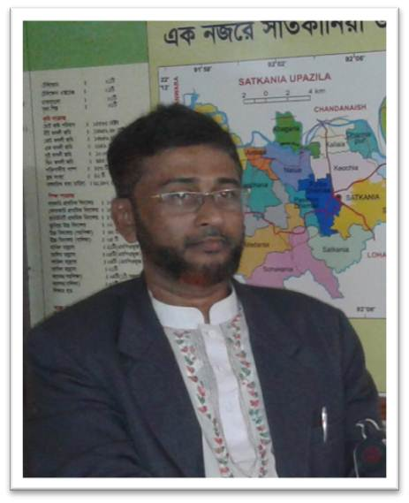
পরিচিতি
মোঃ রফিকুল ইসলাম
সিনিয়র শিক্ষক
জনার কেঁওচিয়া আদর্শ উচ্চ বিদ্যালয়
সাতকানিয়া,চট্রগ্রাম ।
মোবাইল-০১৮১৭৭১৫৬৭৭
Email-rafiquljkahs@gmail.com
সময়ঃ- ৫০ মিঃ

Slide 4
নিচের ছবি টি দেখ এবং চিন্তা করে বল
কালিমায়ে তায়্যিবা-
Notes:
উপরোল্লেখিত ছবিটি স্লাইডে প্রদর্শন দ্বারা শিক্ষার্থীদের থেকে পাঠ শিরুণাম বের করার চেষ্ঠা করবেন ।

Slide 5
আজকের পাঠ
‘কালিমা তায়িবা’
অধ্যায় - ২য়
পাঠ - ০২
পৃষ্ঠা - ০৩

Slide 6
শিখনফল
এ পাঠ শেষে শিক্ষার্থীরা-
কালিমা তায়িবা এর অর্থ বলতে পারবে।
কালিমা তায়িবার গুরুত্ব ও তাৎপর্য ব্যাখ্যা করতে পারবে।
কালিমা তায়িবার শিক্ষা সমুহ বর্ণনা করতে পারবে ।

Slide 7
কালিমা তায়্যিবার পরিচিতি
‘কালিমা’শব্দের অর্থ বাক্য ’তায়্যিবা’এর অর্থ পবিত্র ।
কালিমা তায়্যিবা অর্থ পবিত্র বাক্য ।
এর দুটি অংশ যেমন ---
Notes:
শিক্ষক নিজে আরও আলোচনা যোগ করতে পারেন ।

Slide 8
(প্রথম অংশ )
আল্লাহ তায়ালা ছাড়া কোন ইলাহ নেই
Notes:
ছবিটি স্লাইডসো দ্বারা শিক্ষার্থীদেরকে চিন্তা করতে বলবে

Slide 9
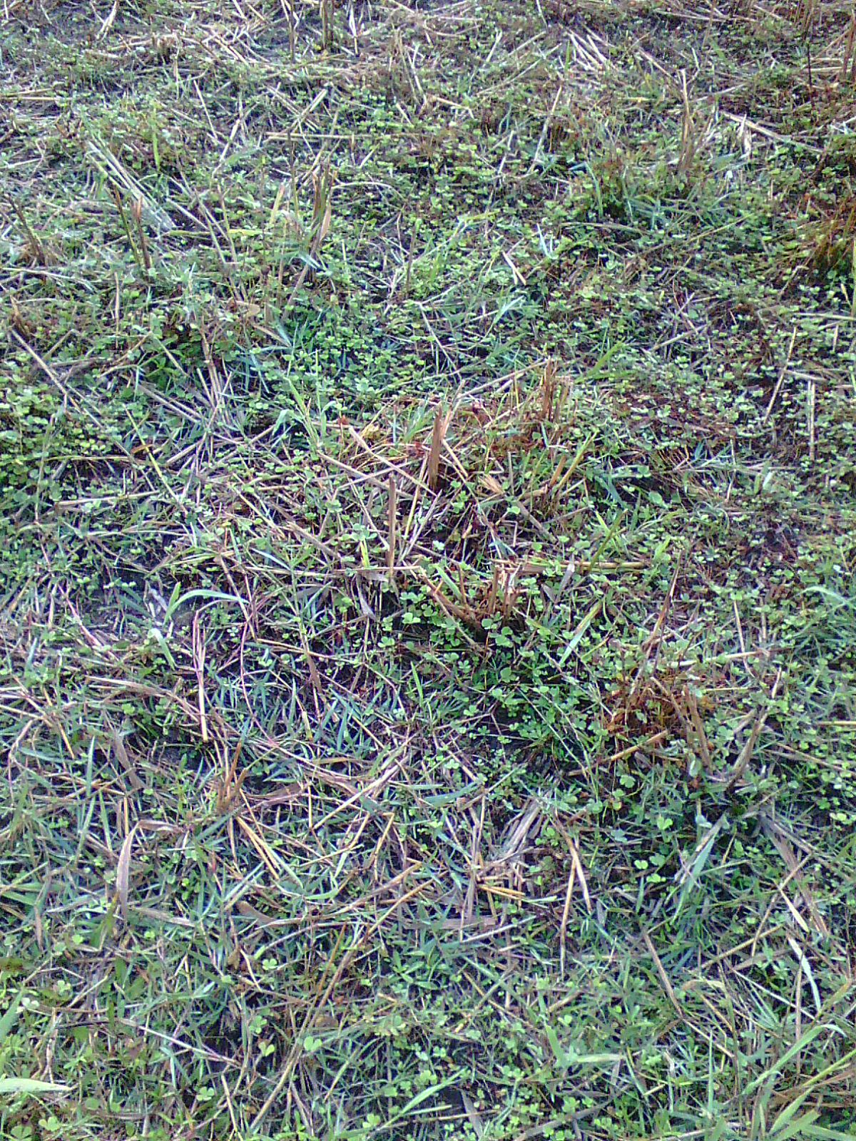
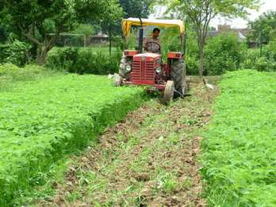
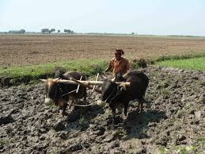
উদহারণস্বরূপ
চারা রূপণের উপযোগী করা বা চাষ দেয়া
অর্থাৎ ‘লা ইলাহা’ মানে কোন জমিতে চাষ করতেহলে প্রথমে আগাছাপূর্ণ অনাবাদি জমির আগাছা পরিষ্কার করে চাষ দিতে হবে ।
আগাছাপুর্ণ, অনাবাদী জমি
Notes:
অর্থাৎ ‘লা ইলাহা’ মানে কোন জমিতে চাষ করতেহলে প্রথমে আগাছাপূর্ণ অনাবাদি জমির আগাছা পরিষ্কার করতেহবে । ‘ইল্লালাহ ‘ মানে সেই জমিতে চাষ দিয়ে বিজ বা চারা রুপন করা ।

Slide 10
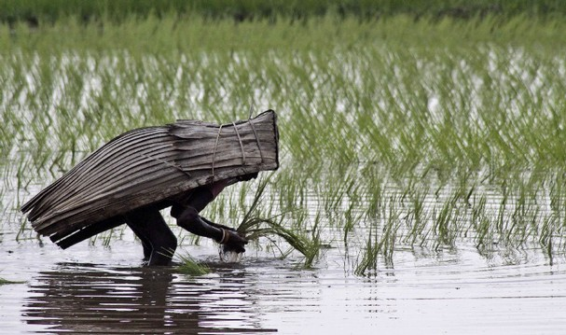
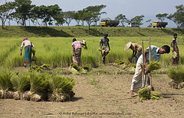
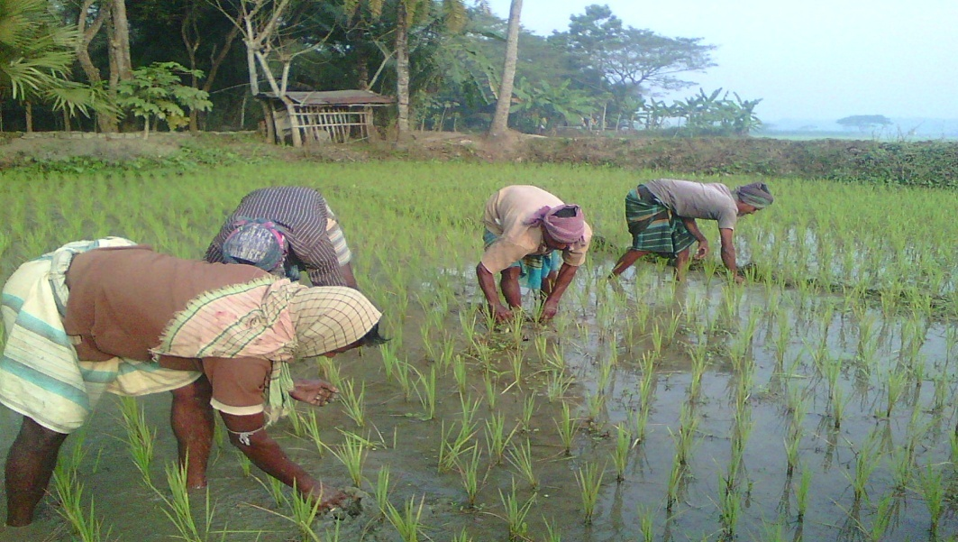
উদহারণস্বরূপ
অর্থাৎ ‘ইল্লালাহ’ মানে সেই জমিতে চাষ দিয়ে বিজ তলা থেকে চারা উত্তোলন করে তৈরী করা জমিতে চারা রুপন করা ।
ফসলের চারা উত্তোলন
ফসলের চারা রূপণ
Notes:
‘ইল্লালাহ ‘ মানে সেই জমিতে চাষ দিয়ে বিজ তলা থেকে চারা উত্তোলন করে তৈরী করাজমিতে চারা রুপন করা ।

Slide 11
একক কাজ
কালেমার প্রথম অংশের সংক্ষিপ্ত ব্যাখ্যা লিখ ।

Slide 12
(দ্বিতীয় অংশ )
হযরত মুহাম্মদ (সাঃ) আল্লাহর রাসুল

Slide 13
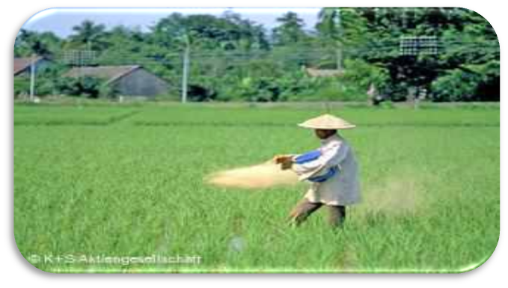
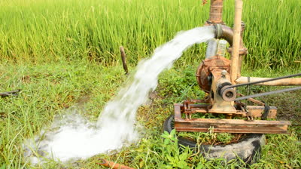
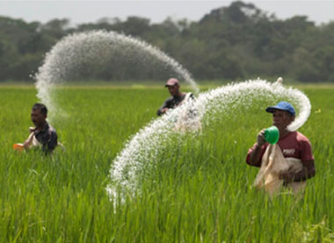
উদহারণস্বরুপ
ফসলের পরিচর্যা
অর্থাৎ ‘মোহাম্মদূর রাসুলুল্লাহ’ মানে বীজ বা চারা রুপনকৃত জমিতে ভাল ফসল পাওয়ার জন্য নির্দিষ্ট নিয়মে পরিচর্যা করতেহয় ।তদ্রুপ ইমানের বপনকৃত বীজে ইমানের ফল পেতে হলে নবিজীর দেয়া সূন্নাত অনুস্বরণ করতে হবে ।
Notes:
অর্থাৎ ‘মোহাম্মদূর রাসুলুল্লাহ’ মানে বীজ বা চারা রুপনকৃত জমিতে ভাল ফসল পাওয়ার জন্য নির্দিষ্ট নিয়মে পরিচর্যা করতেহয় ।

Slide 14
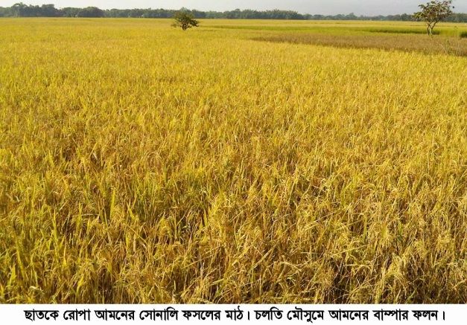
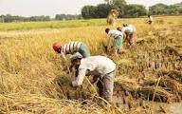
যথাযথ যত্নের ফসল পেল যেমন কৃষক তেমনি আল্লাহ ওরাসুল সাঃ এর নীতি অনুস্বরণ করলে চুড়ান্ত ফল জান্নাত পাওয়া যাবে ।
পাকা ফসলে ভরপুর মাঠ
Notes:
যথাযথ যত্নের ফসল পেও

Slide 15
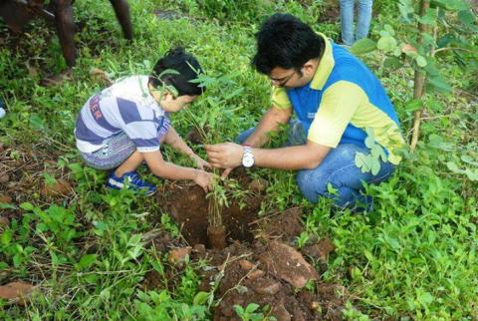
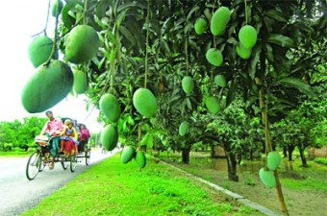
উদহারণস্বরূপ
চারা রূপণ
বৃক্ষে আম ফলন
Notes:
তদ্রুপ আমের উদহারণ দ্বারাবুঝানো যায় ।

Slide 16
দলগত কাজ
কালিমায়ে তায়্যিবাকে পবিত্র কালিমা বলার কারণ ব্যাখ্যা কর ।
Notes:
দলীয় কাজ শিক্ষক তদারকী করবেন ।

Slide 17
মূল্যায়ন
কালিমা তায়্যিবার শাব্দিক অর্থ কী ?
কালিমার প্রথম অংশে কীসের স্বীকৃতি ?
কালিমা তায়্যিবা দ্বারা অমুসলিমরা কী হয় ?
রাসুল শব্দের অর্থ কী ?

Slide 18
বাড়ির কাজ
কালিমায়ে তায়্যিবার তাৎপর্য বর্ণনা কর
Notes:
বাড়ির কাজ শিক্ষার্থীদের খাতায় লিখতে বলবেন ।

Slide 19
ধন্যবাদ

